Slide 1
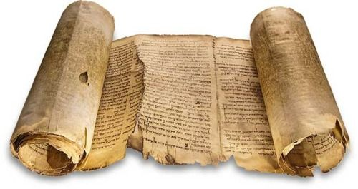
ПРОПОВИЈЕД ИСУСА ХРИСТА У НАЗАРЕТУ

Slide 2
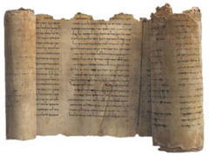
- Христово рођење било је најављивано још у Староме завјету. - Пророчки текстови су описали рођење Спаситеља, његову дјелатност, смрт, васкрсење и вазнесење. - Ови текстови су били познати Христу и он се често позива на њих у спору са фарисејима.

Slide 3
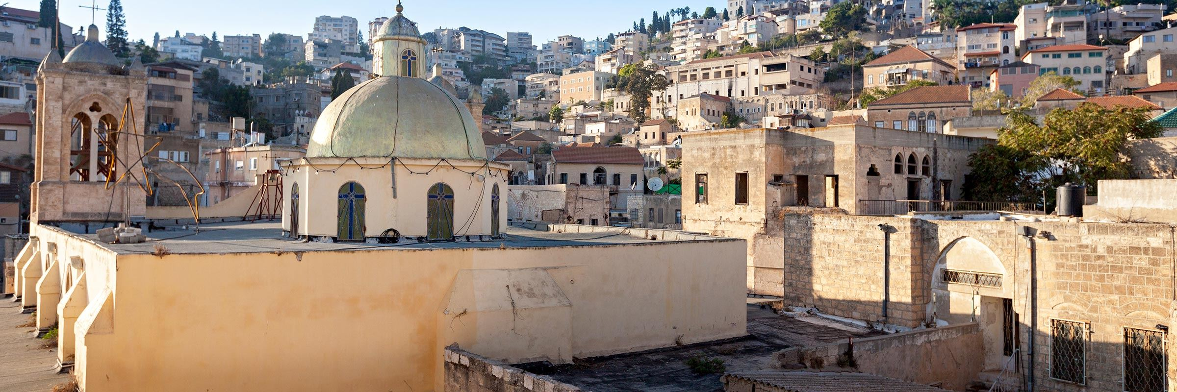
- Прва бесједа коју је Христос изговорио била је у Назарету. - Христос је у том граду одрастао и провео дјетињство. - Према тадашњим обичајима, Христос је у суботу ушао у синагогу и узео да чита свете списе.

Slide 4
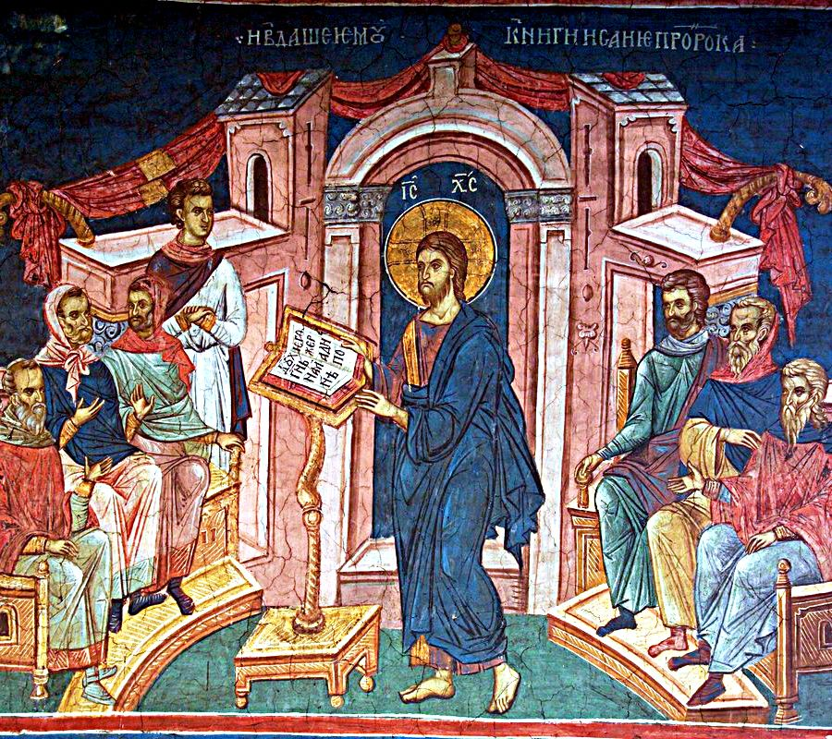
“Дух Господњи је на мени; зато ме помаза да благовијестим сиромасима; посла ме да исцијелим скрушене у срцу, да проповиједам заробљенима; да ће бити пуштени и слијепима да ће прогледати; да ослободим потлачене; и да проповиједам пријатну годину Господњу.”(Лк 4,18-19)

Slide 5
- Када је затворио књигу и вратио је служитељу, Христос сједе, а сви су гледали у Њега. Тада рече: „Данас се испуни ово Писмо.” (Лк 4,21) - Христос је објавио да је пророчанство о рођењу обећаног Месије испуњено управо кроз Њега, у Његовој личности. - Старозавјетни текст Пророка Исаије, који је Христос прочитао у назаретској синагоги, само је један од текстова који указују на Сина Божјег.

Slide 6
- Прво Божје обећање о слању Сина Искупитеља, о слању обећаног Месије (Спаситеља) налазимо у Протојеванђељу (прво јеванђеље, прва блага вијест) о “сјемену жене”. - Осим Протојеванђеља старозавјетна пророчанства говоре о граду у којем ће се Христос родити и о страдању витлејемске дјеце. - Такође говоре о Христовом уласку у Јерусалим, затим о Његовом страдању и васкрсењу.

Slide 7
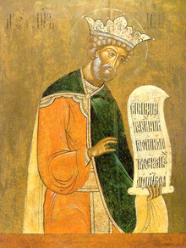
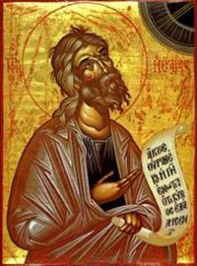
- У Старом завјету на Христа, као обећаног Сина Божјег, указују псалми цара Давида, као и пророштва пророка Исаије који је живио у 8. вијеку прије Христа. - Пророк Исаија је прорекао да ће се Христос родити од дјевојке и назваће се „Емануил”, што значи „с нама је Бог”.

Slide 8
Домаћа задаћа: - Одговори на питања у уџбенику на страни 42! Погледај садржаје у Библијском атласу на странама 44 и 45!

